Slide 1
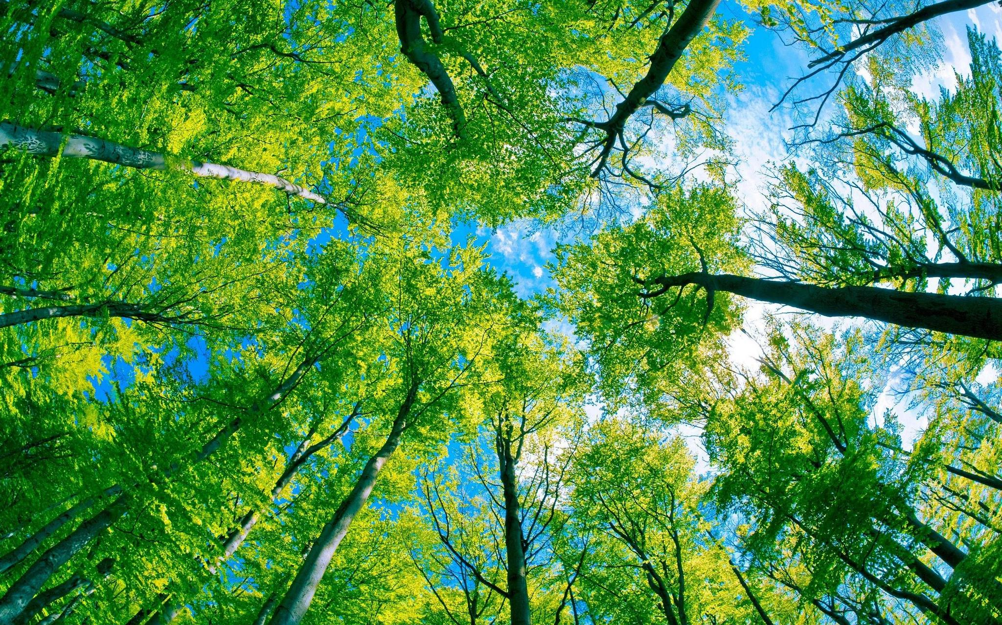
Helmipöllö
Sietse,Vilja js Tinja

Slide 2
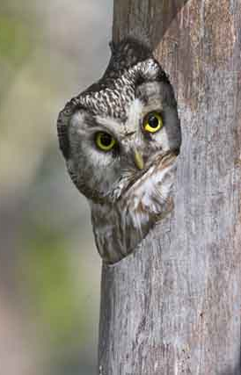
Yleistietoa Helmipöllöstä
Helmipöllön pahimmat viholliset ovat viirupöllö ja kanahaukka ja suurin uhka koko kannalle on vanhojen havumetsien häviäminen. On arvioitu että kanta häviää nykyisin noin 2%:n vuosivauhdilla

Slide 3
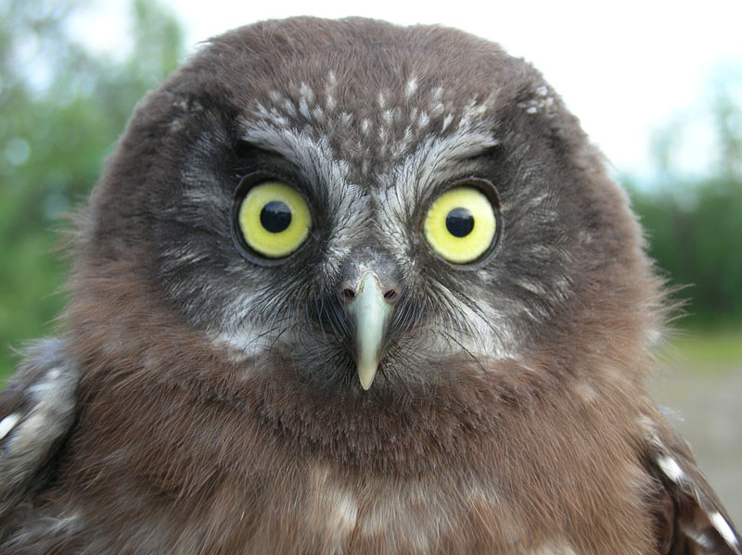
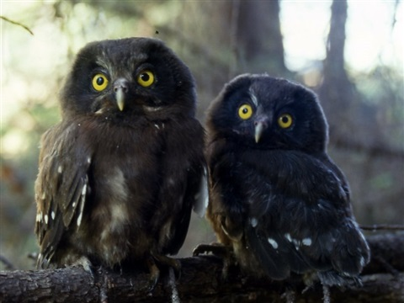
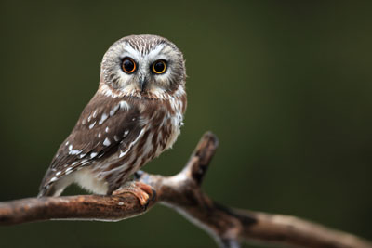

Slide 4
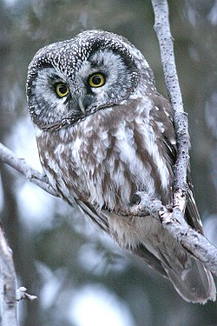
Tuntomerkit
Helmipöllön pituus on 22–27 cm.
Selkäpuoli on ruskea ja valkotäpläinen,
rintapuolelta se on vaalea.
Pää on iso, silmät ovat keskikokoiset ja keltaiset.
Nuoret linnut ovat suurimmaksi osaksi ruskeita, mutta naamassa niillä on vaihtelevasti valkoista.

Slide 5
Levinneisyys
Lajia tavataan Euroopassa, Aasiassa ja Pohjois-Amerikassa havumetsävyöhykkeellä. Tunturi-alueita lukuun ottamatta helmipöllö pesii koko Suomessa. Suomessa pesii myyrätilanteesta riippuen 3 000–15 000 paria. Helmipöllö luokiteltiin Suomessa vuonna 2010 silmälläpidettäväksi lajiksi, kun se aiemmin oli ollut elinvoimainen. Se oli taantunut edellisen 30 vuoden aikana. Maailmanlaajuisesti helmipöllö on kuitenkin elinvoimainen laji. Sen populaatioksi arvioidaan yli 1 700 000 yksilöä, ja kanta on vakaa.
Helmipöllö on vaelluslintu, joka syys–lokakuussa voi vaeltaa satojen kilometrien matkoja, joskus jopa yli 1000 kilometrin matkoja. Vanhat koiraat ovat kuitenkin paikkalintuja.

Slide 6
Ravinto
Useimpien pöllöjen tapaan myös helmipöllö käyttää ravintonaan pikkunisäkkäitä, hiiriä, myyriä ja päästäisiä. Sen ravintoon kuuluu myös pikkulintuja ja sammakoita.

Slide 7
PÄÄLÄHDE
https://fi.wikipedia.org/wiki/Helmip%C3%B6ll%C3%B6

